Slide 1


BEGINNER EV3 PROGRAMMING
Lesson
Temes tractars:
EV3 Bàsic
Introducció al Brick Ev3 i al Programari
By: Droids Robotics
Notes:
1

Slide 2
Objectius de la lliçó
Aprendre com funciona el Brick EV3
Conèixer els components principals del programari EV3
Copyright © EV3Lessons.com 2015 (Last edit: 2/26/2015)
2

Slide 3
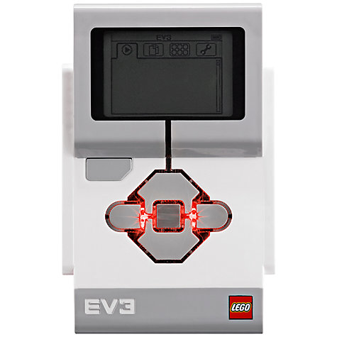
Els botons del Brick
1 = Enrera
Desfer
Aturar programa
Apagar robot
2 = Botò Central
Triar opcions
Executar
Engegar robot
3 = Direccionals
Navegar menús
1
3
3
2
3
3
Copyright © EV3Lessons.com 2015 (Last edit: 2/26/2015)
3

Slide 4
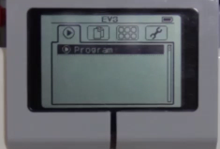
La pantalla del Brick
Pestanyes en pantalla
Executa Recent
Hi ha els últims programes que s'han executat
2. Navegació de fitxers
Trobar tots els programes per projectes
3. Aplicacions del brick
Visualitza ports
4. Opcions
Bluetooth, Wifi, Volum
2
2
4
1
4
1
3
3
Copyright © EV3Lessons.com 2015 (Last edit: 2/26/2015)
4
Notes:
4

Slide 5
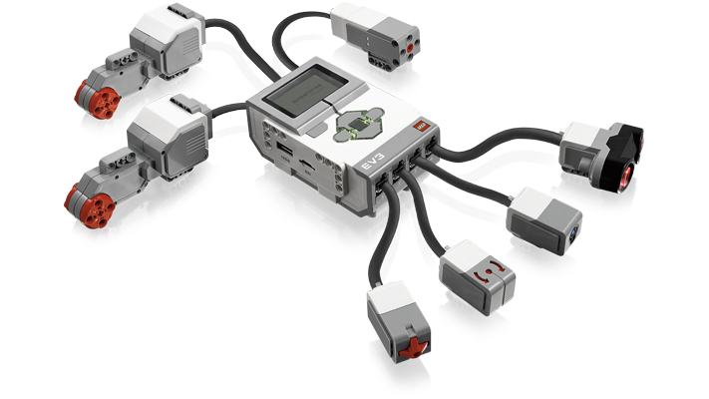
Ports, Sensors, motors
Ports A, B, C, D = Motors
Per defecte, s'assumeix Motor Dret a C, Motor Esquerre a B
B
Motors per defecte
Davant
C
Ports 1, 2, 3, 4 = Sensors
Copyright © EV3Lessons.com 2015 (Last edit: 2/26/2015)
5

Slide 6
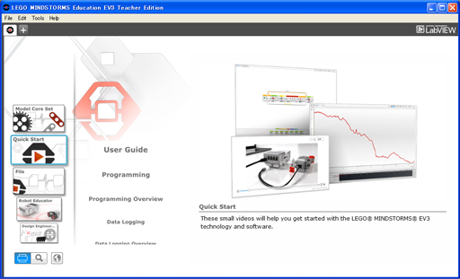
Programari EV3
Obrir projecte desat
Obrir nou projecte
Copyright © EV3Lessons.com 2015 (Last edit: 2/26/2015)
6

Slide 7

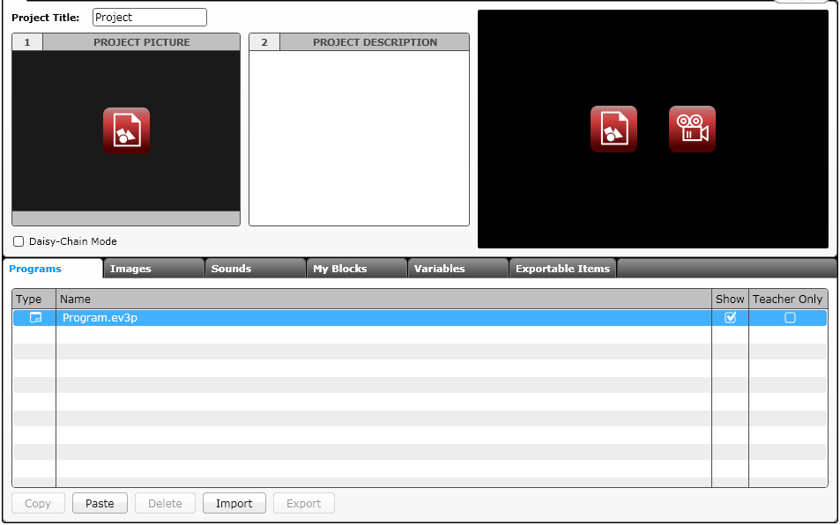
Programari EV3: Iniciar un nou programa
Crear un projecte
Programes oberts
Projectes oberts
Crear un programa
Propietats del projecte
Llista de programes
Copyright © EV3Lessons.com 2015 (Last edit: 2/26/2015)
7

Slide 8
Projecte o programa?
Al principi es crea un PROJECTE, que té una extensió .ev3. Pots canviar el nom del projectes utilitzant “Desar com...” al menú Fitxer.
Escriuràs un o varis PROGRAMES com a port de cada PROJECTE. Pots canviar el nom d'un programa fent doble clic a la pestanya del programa i escrivint el nou nom
Nota: Si hi ha un * al costat del nom del projecte, has fet canvis al projecte que encara no has desat.
Hi ha una “x” al costat del nom del projecte I de cada programa. Si la cliques, es tanca el fitxer, però no s'esborra.
Algunes extensions de fitxer comunes a EV3:
Programes (.ev3p)
Imatges (.rgf)
Sons (.rsf)
Text (.rtf)
Projectes (.ev3) – l'únic tipus que pots obrir amb el programari EV3
Fitxer d'importar (.ev3s) – pot ser importat per un projecte EV3
Copyright © EV3Lessons.com 2015 (Last edit: 2/26/2015)
8
Notes:
8

Slide 9
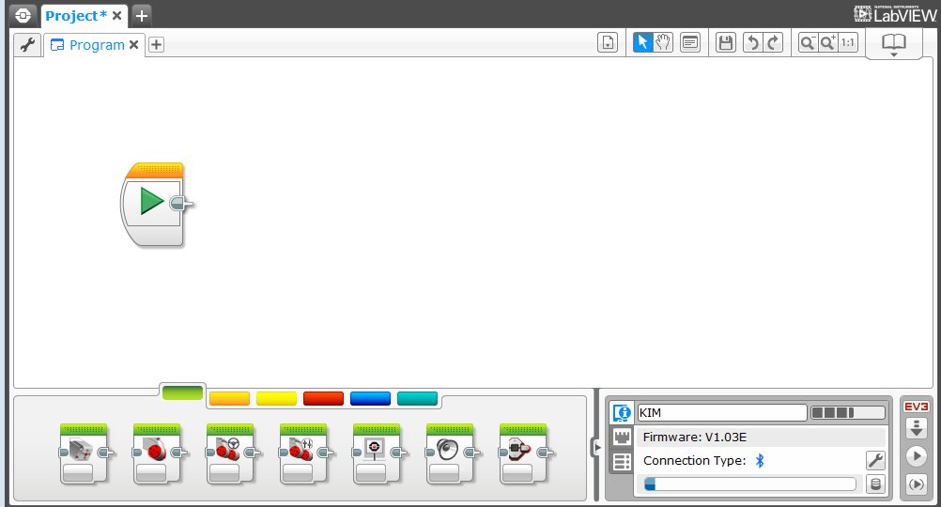
Programari ev3:
Pantalla de programació
Àrea de programació
Blocs de programació en 6 pestanyes de colors
Estat del brick i descàrrega
Copyright © EV3Lessons.com 2015 (Last edit: 2/26/2015)
9

Slide 10
Icones útils
1
2
3
4
5
6
7
1
2
3
4
5
6
7
Llista de programes del projecte: Llista de tots els programes del projecte
Seleccionar: El cursos és una fletxa i pots triar blocs específics o àrees de la pantalla
Moure: El cursos és una ma. Si cliques i mous el ratolí, pots moure't pel programa quan ocupa més d'una pantalla
Comentaris: Clica en aquesta icona per crear una caixa de comentari
Desa projecte: Desa la versiò actual del projecte.
Desfer i Refer: Desfà i torna a fer les últimes accions.
Zoom: Apropa, allunya o reinicia l'ampliació
Copyright © EV3Lessons.com 2015 (Last edit: 2/26/2015)
10

Slide 11
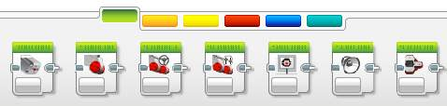
Blocs EV3: Pestanyes de Color
BLOCS D'ACCIÓ
Moure, Motors Grans i Mitjà, Pantalla...
BLOCS DE FLUX
Inici, Espera, Bucle, Interruptor
BLOCS DE SENSOR
Botons, Giroscopi, Color, Ultrasònic...
1
2
3
1
2
3
4
5
6
OPERACIONS
Variables, Taules, Lògica, Matemàtiques…
BLOCS AVANÇATS
Registre de dades, Motor sense regulació...
ELS MEUS BLOCS
Blocs propis que hagis creat
4
5
6
Copyright © EV3Lessons.com 2015 (Last edit: 2/26/2015)
11

Slide 12
CREDITS
Aquest tutorial va ser creat per Sanjay Seshan i Arvind Seshan de Droids Robotics.
Més lliçons disponibles a www.ev3lessons.com
Email dels autors: team@droidsrobotics.org
Traduït per JaumeI (www.edukbits.com)
Aquest document té una llicència Creative Commons Attribution-NonCommercial-ShareAlike 4.0 International License.
Copyright © EV3Lessons.com 2015 (Last edit: 2/26/2015)
12

